Slide 1

Goedkeuren van de samenwerkingsovereenkomst van de fiets- en voetgangersbrug RON (Rechteroever)
te Nieuwpoort
3de commissie
17 oktober 2023

Slide 2
Samenwerkingsovereenkomst: Stad, Provincie, MDK
  17 oktober 2011
Nieuwe jachthaven (strategisch projectgebied)

Slide 3
Opdracht stad Nieuwpoort
Basis voor plan-MER en PRUP
Voorstel van brug tussen Kaaiplein-rechteroever
Beeldkwaliteitsplan

Slide 4
Ruimtelijk Uitvoeringsplan

Slide 5
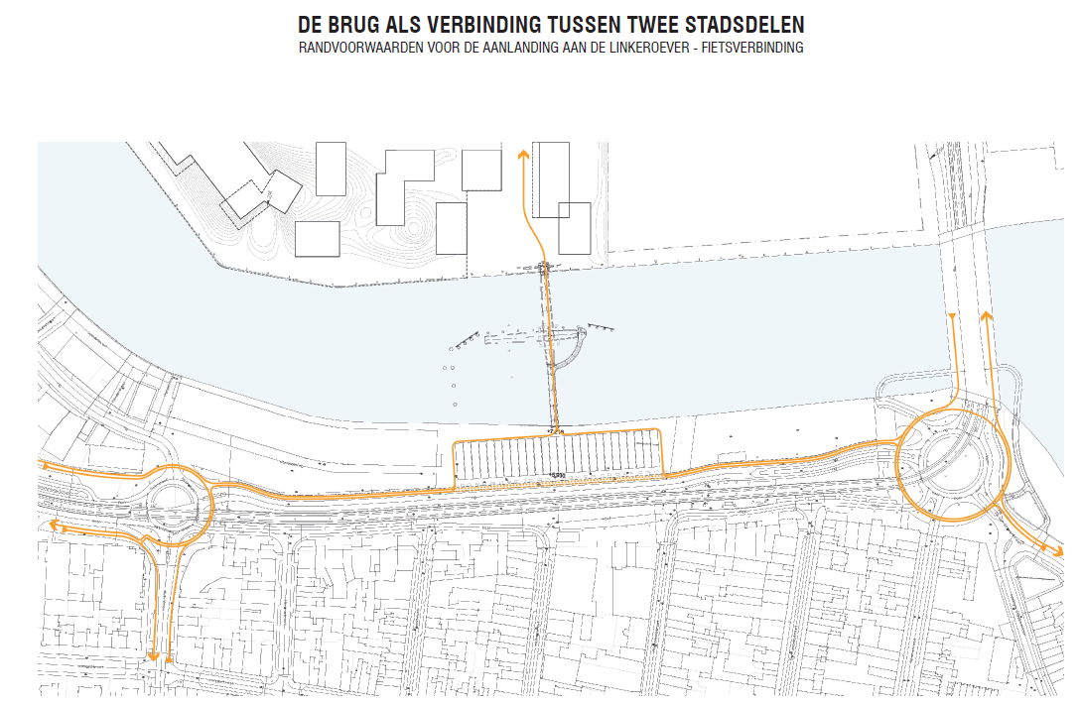

Slide 6
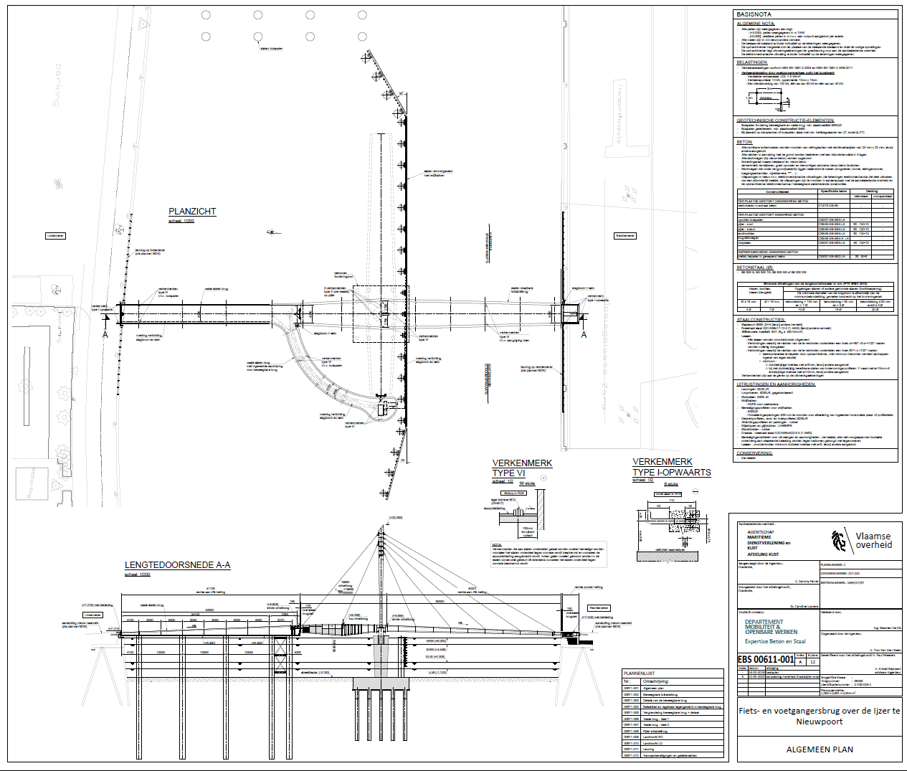

Slide 7
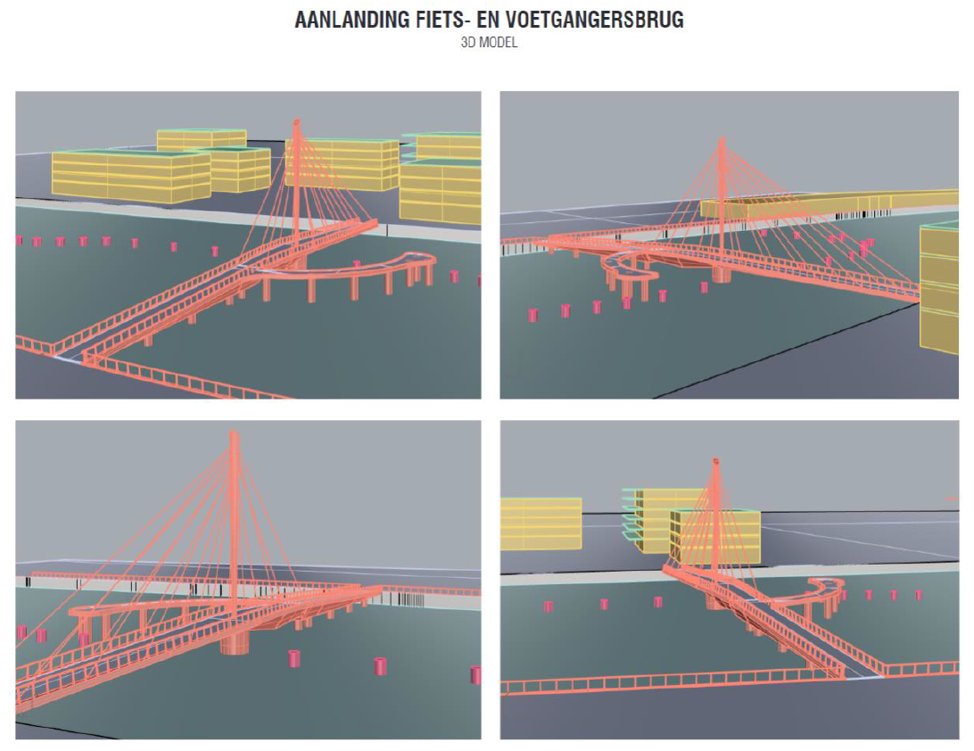

Slide 8
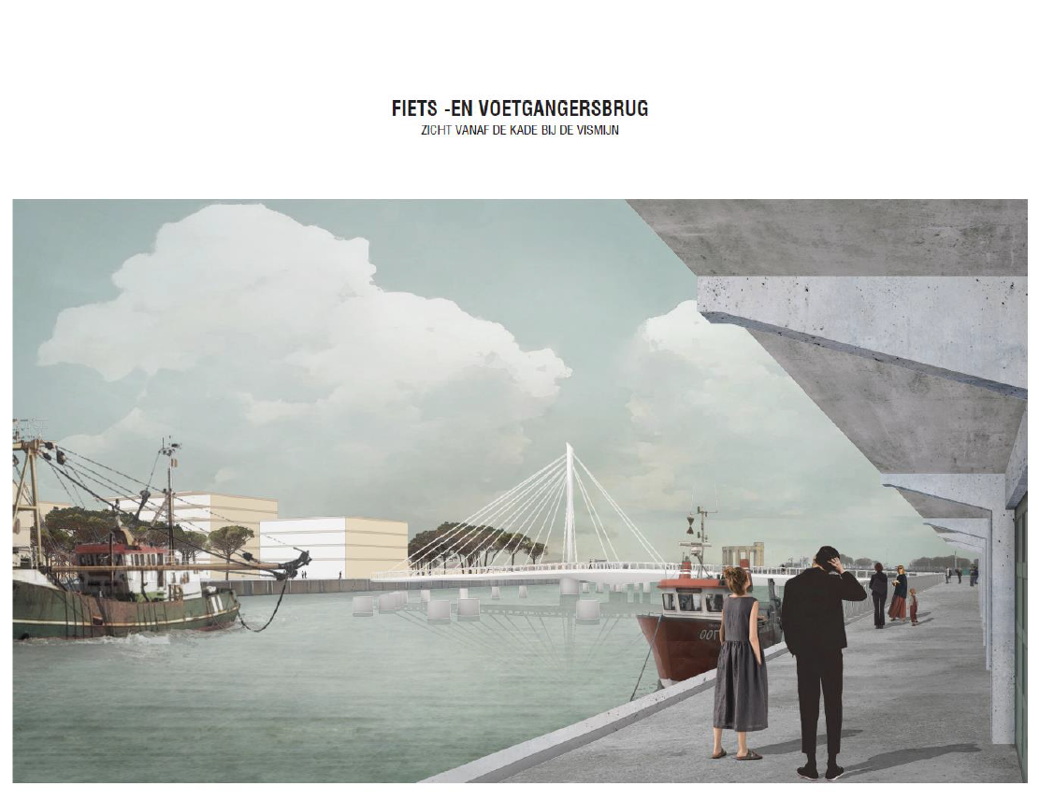

Slide 9
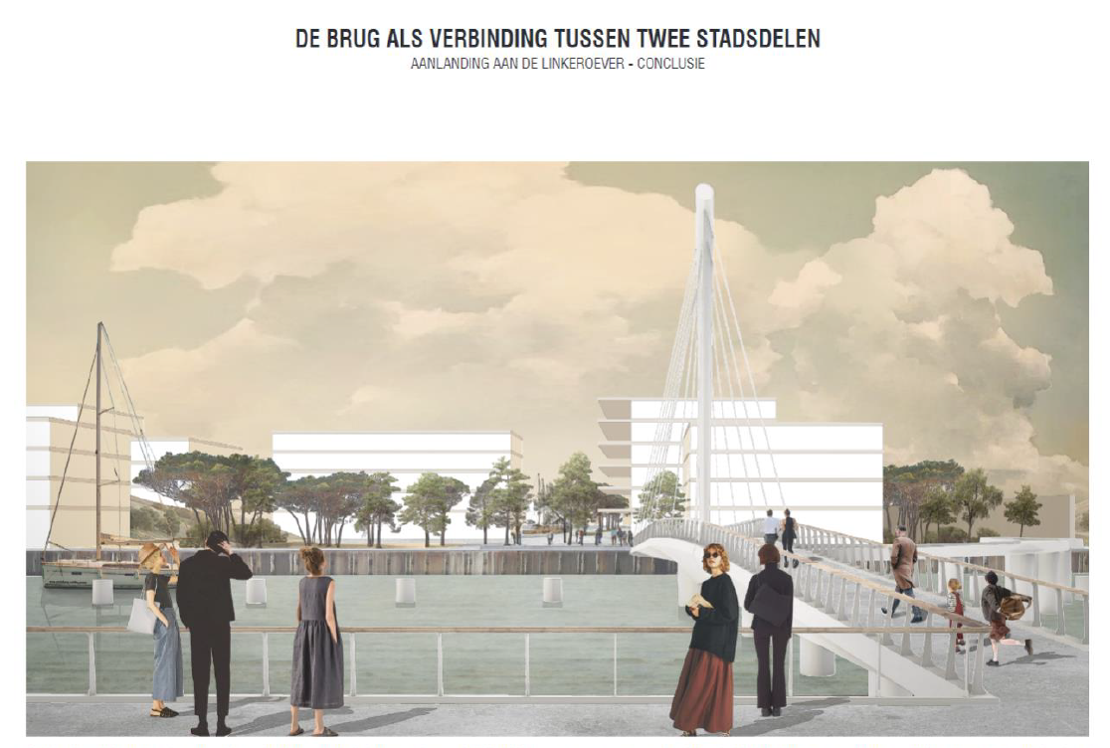

Slide 10
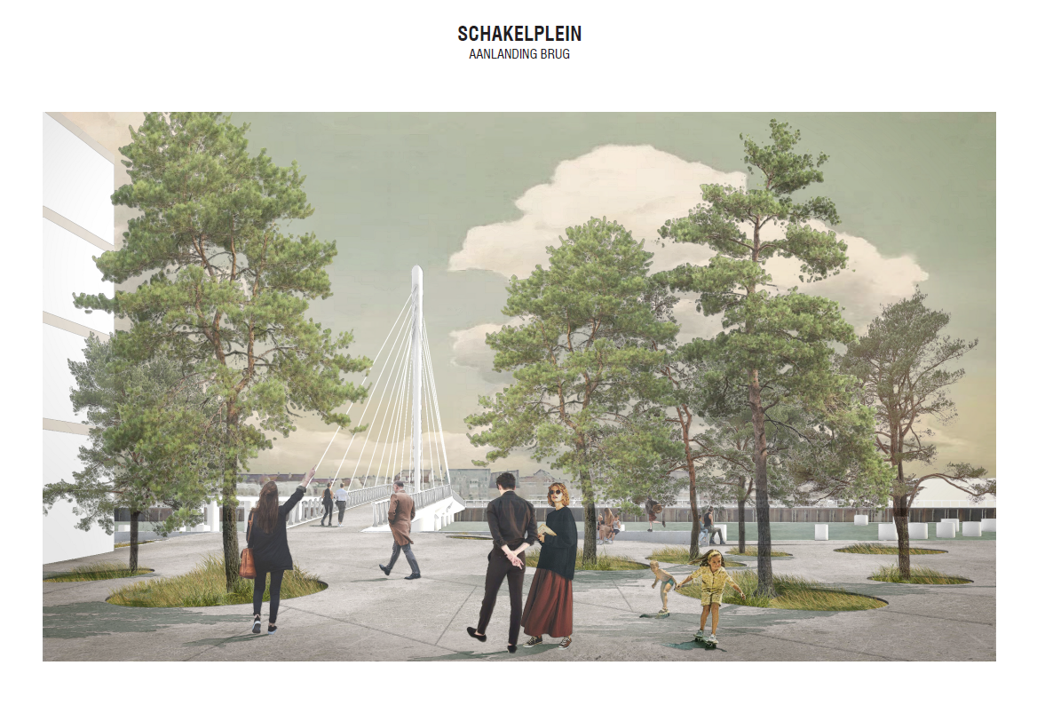

Slide 11
Aanbesteding, realisatie en projectcoördinatie → Maritieme Dienstverlening en Kust (MDK)
Participerende overheden → stad Nieuwpoort en Provincie West-Vlaanderen
Budget:
  MDK staat in voor budget
  Stad Nieuwpoort participeert voor €1.000.000
  Provincie West-Vlaanderen participeert voor €1.000.000
13 juli 2017: toewijzing middelen planbaten: €1.000.000
  actie AC000154 – “beheren van middelen voor planschade en planbaten” , raming R003407 - “Stad Nieuwpoort - nominatieve toelage – investeringssubsidie voor de aanleg van een voetgangers- en fietsbrug van de rechteroever naar de stad”.
Timing:
  Aanbesteding: 2024
  Uitvoering: 2025-2027

Slide 12
Vragen?

